Slide 1
УРОК-МАСТЕРСКАЯ ТВОРЧЕСКОГО ПИСЬМА
«ОПИСАНИЕ ПОМЕЩЕНИЯ»
В 6 КЛАССЕ
Харчёвой Ольги Николаевны
учителя русского языка и литературы
первой квалификационной категории
МБОУ СОШ №19
города Сургута

Slide 2
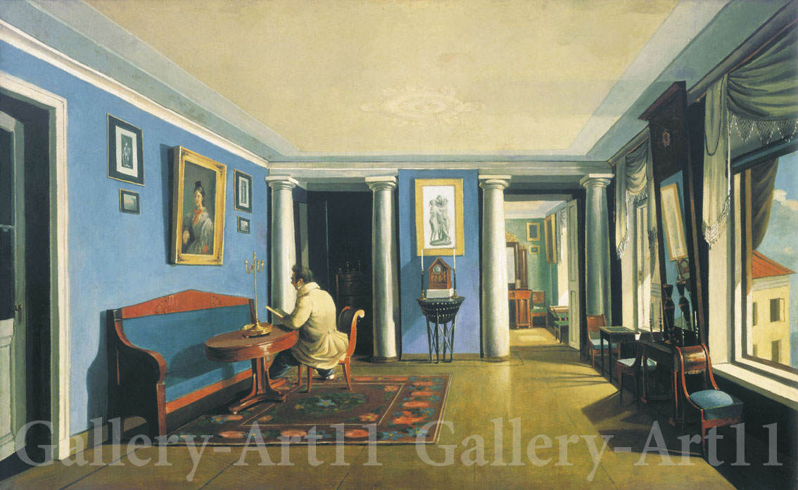
К.А.Зеленцов
«В комнатах с колоннами на антресолях »

Slide 3
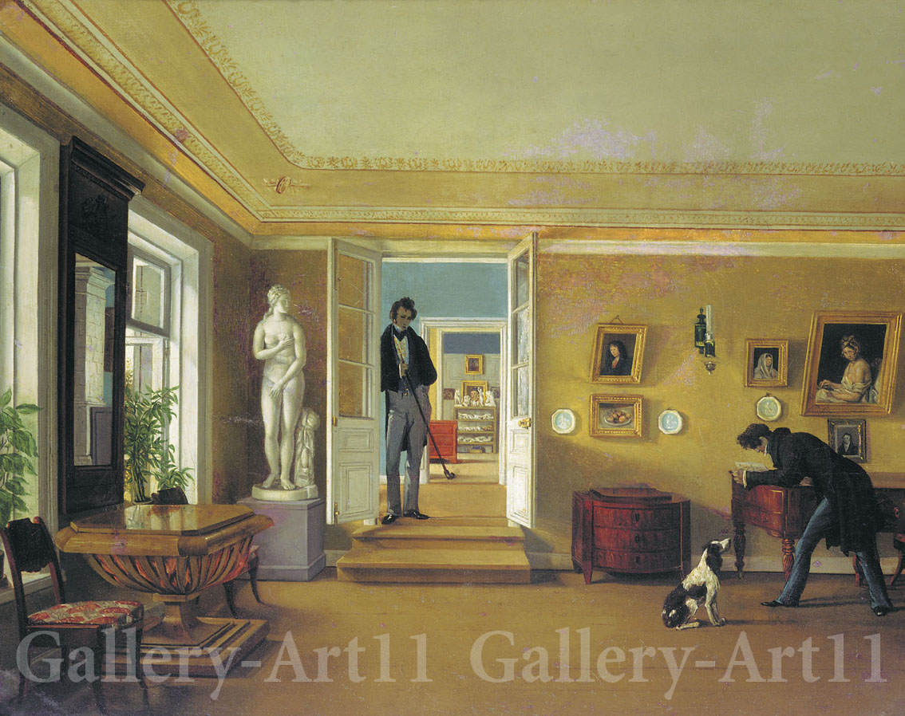
К.А.Зеленцов «В комнатах с колоннами»

Slide 4
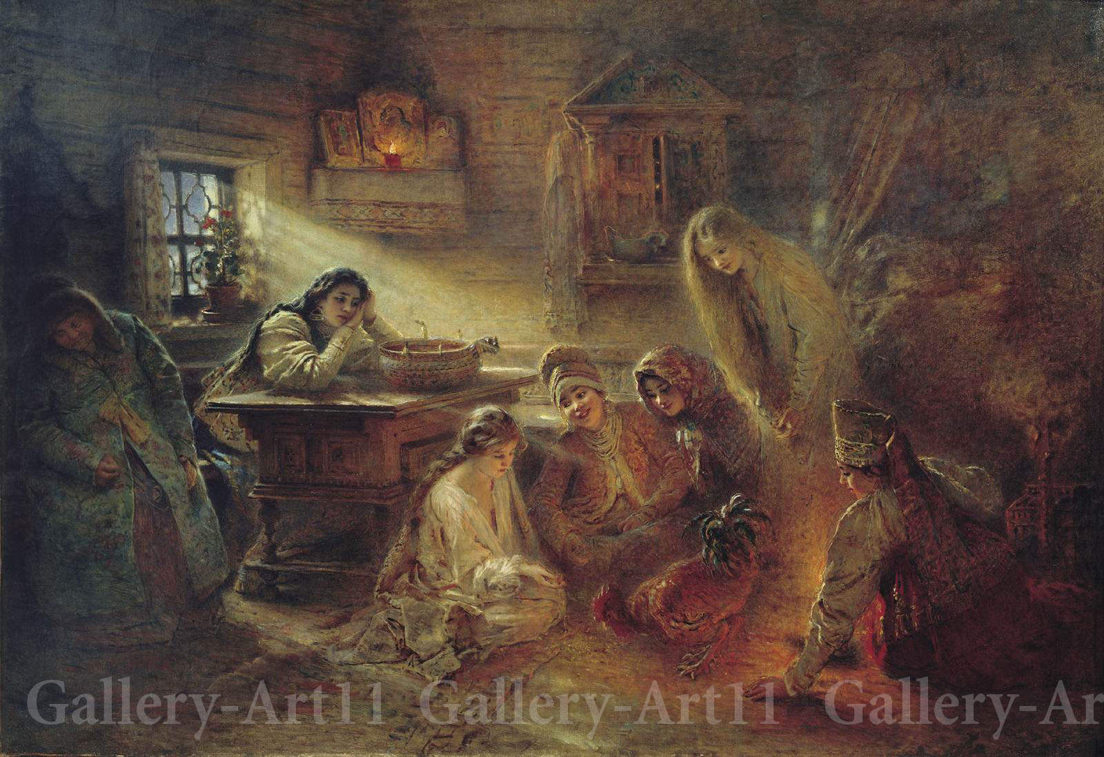
К.Е.Маковский «Святочные гадания»

Slide 5
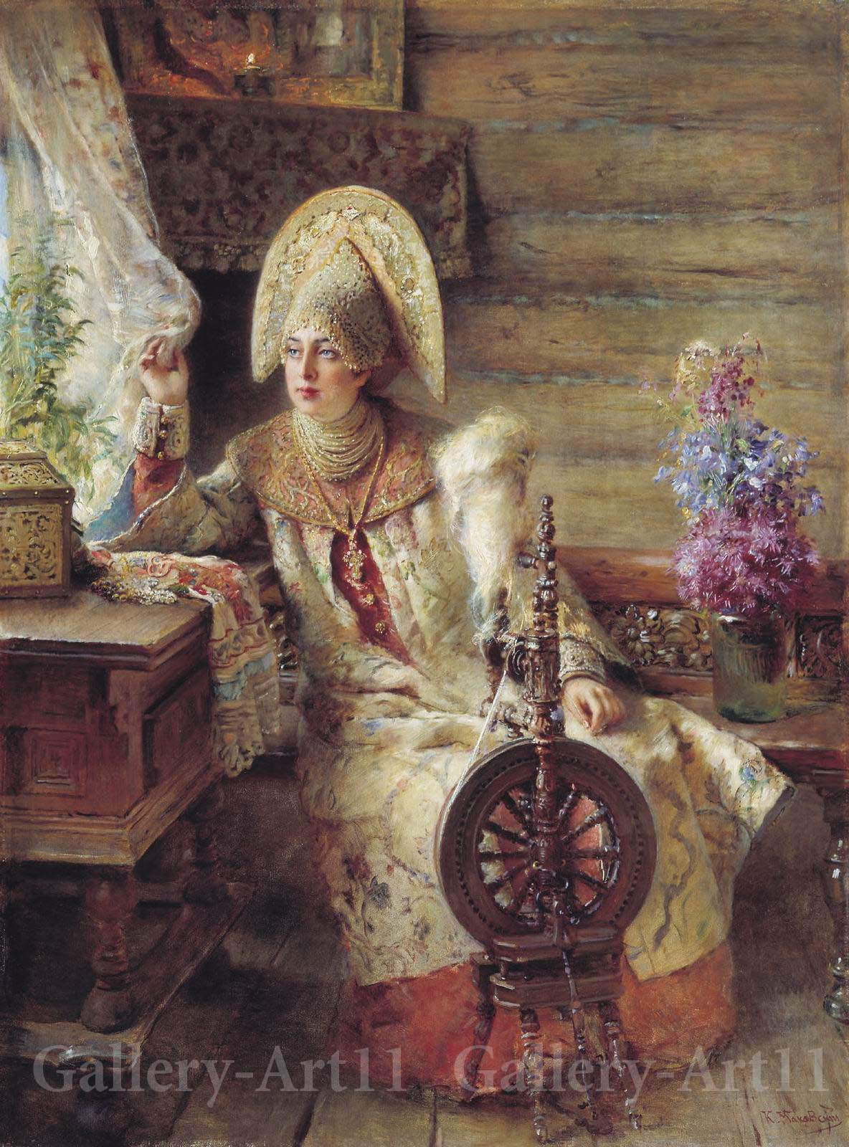
К.Е. Маковский «Боярышня у окна»

Slide 6
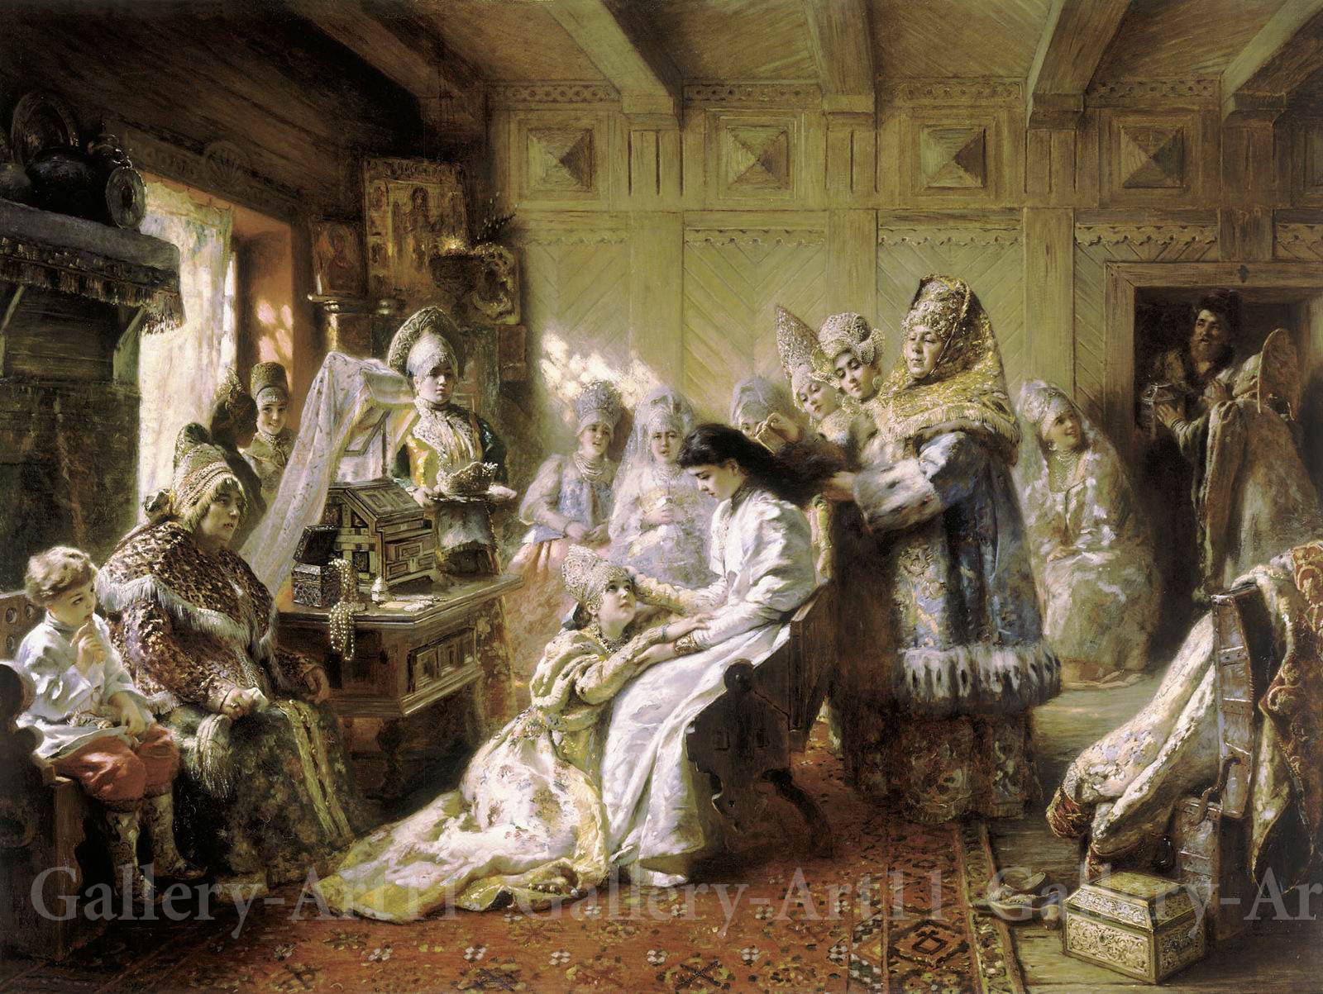
К.Е.Маковский «Под венец»

Slide 7
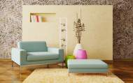
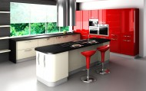
Запишите в столбик ассоциации со словом ИНТЕРЬЕР
Комната, квартира, домашний, уютный, помещение, колонны, отражение, анфилады, парадная, гостиная, антресоли, поместья, обитатель, створка.
Обменяйтесь словами с соседом по парте, дополните те ассоциации, которых у вас нет.

Slide 8
ИНТЕРЬЕР
[тпэ], -а, м. (спец.). Внутреннее пространство здания, помещения, а также его устройство, убранство. Оформление интерьера. II прил. интерьерный, -ая, -ое.

Slide 9
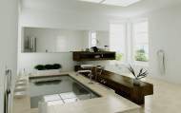
Продолжите фразу : «Интерьер – это…»
Внутреннее пространство здания, помещения, а также его устройство, убранство.

Slide 10
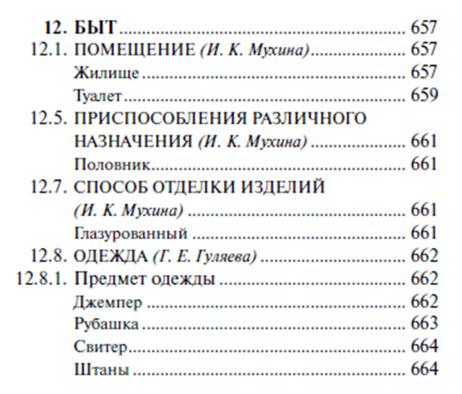

Slide 11
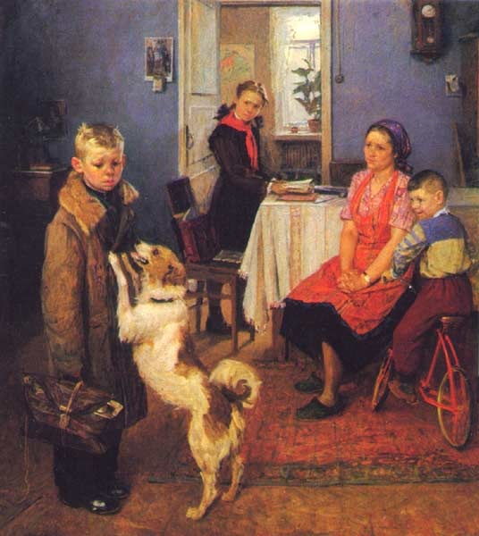
Ф.П.Решетников «Опять двойка»
Интерьер может рассказать о привычках, характере, роде занятий героев.
Это важное средство характеристики героев не только в живописи, но и в литературе.

Slide 12
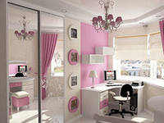
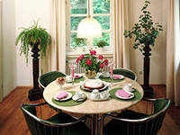
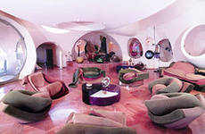
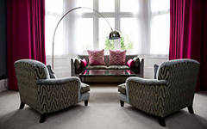
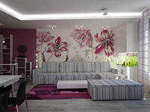
РАБОТА С ТЕКСТОМ
Опишите (кратко) комнату или один из уголков её так, чтобы можно было догадаться, чем занимается (или увлекается) её хозяин.
Например: Большая светлая комната. У окна — чертежная доска с прикреплённым к ней листком ватмана. Забитая книгами полка, портрет Бетховена. В углу — связанные ремнями лыжи.
Представьте себе: вы входите в помещение, в котором вам всё нравится, всё дорого ...
Или в помещение, в котором только что наведен идеальный порядок, и вы восхищаетесь им...
Опишите помещение так, чтобы было ясно, как вы к нему относитесь.

Slide 13
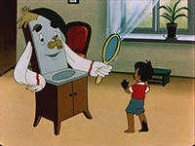
В художественном описании помещения иногда используется приём очеловечивания вещей: предметы обстановки изображаются как живые существа, обладающие своим «лицом», своим «характером».
Опишите известного нам человека, используя в качестве характеристики интерьер.

Slide 14
Памятка
«Как написать сочинение-описание помещения».
1.Последовательно излагай материал!
2. Не "перескакивай" при описании с предмета на предмет.
3. Составь план.
4.Систематизируй собранные материалы
(т.е. приведи все записи в определенный порядок, сгруппируй в соответствии с планом).

Slide 15
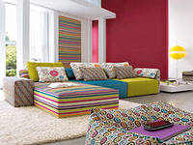
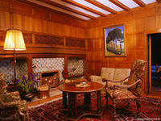
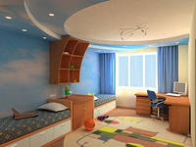
Примерный план описания
интерьера
I. Помещение.
Размеры комнаты.
Стены.
Окно.
Полы.
II. Мебель.
Стол.
Стулья.
Диван.
Шкаф.
III. Вывод (в зависимости от замысла пишущего: "Я очень люблю свою комнату", "Вот в таком доме хотелось бы мне жить", "Вот так выглядит моя комната в новой квартире" и т.п.).

Slide 16
Правила составления синквейна:
В первой строке одним словом обозначается тема (именем существительным).
Вторая строка – описание темы двумя словами (прилагательные)
Третья строка – описание действия в рамках этой темы тремя словами (глаголы, причастия)
Четвертая строка – фраза из четырех слов, выражающая отношение к теме (разные части речи)
Пятая строка – одно слово, синоним темы.

Slide 17
Домашнее задание.
1)Используя материалы урока, напишите сочинение-описание интерьера помещения.
2)Напишите сочинение, основную часть которого должно составлять описание вашей комнаты в художественном стиле. Если приём очеловечивания вещей вам по душе, попробуйте использовать его в своём сочинении.

Slide 18
Использованные материалы:
1. Бабенко Л.Г. Большой толковый словарь русских существительных.- М., 2015.
2.Ожегов С.И., Шведова Н.Ю. Толковый словарь русского языка. – М., 2000.
3.Рогожникова Р.П., Карская Т.Р. Словарь устаревших слов русского языка. По произведениям русских писателей XVIII – XX вв. – М.: Дрофа, 2005.
4.Шанский С.А. Школьный этимологический словарь русского языка. – М.: Дрофа, 2000.
5. http://school-collection.edu.ru/catalog/pupil/?class=48

